Slide 1
Metodologije brzog razvoja softvera
OCL
Gordana Milosavljević
Željko Vuković
Katedra za informatiku, FTN, Novi Sad

Slide 2
DSL – Domain Specific Language
Apstraktna sintaksa (metamodel)
Konkretna sintaksa (prezentacija)
Statička semantika (well formedness rules)
Operativna semantika (kako se preslikava na konstrukcije ciljnog jezika)

Slide 3
Statička semantika (well formedness rules)
Pravila kako dati jezik treba da se koristi prilikom modelovanja
Obično se koristi neki formalizam za njihovu specifikaciju
OCL – formalni jezik blizak programerima

Slide 4
Šta je OCL?
Object Constraint Language (OCL) je formalni jezik koji se koristi za specifikaciju različitih izraza u okviru UML i MOF modela:
  ograničenja sistema koji se modeluje
  upita nad modelom
  inicijalnih vrednosti atributa
  uslova koji moraju biti zadovoljeni pre i posle poziva određene metode i sl.
Kompletna specifikacija: www.omg.org/spec/OCL/2.4

Slide 5
Šta je OCL?
OCL omogućava specifikaciju dodatne semantike koja se ne može iskazati samo uz oslonac na UML.
OCL izrazi su :
  deklarativni
  nemaju propratne (side) efekte (prilikom njihove evaluacije ne dolazi do promene stanja sistema nad kojim se izvršavaju)
    ali se na osnovu njih mogu generisati promene

Slide 6
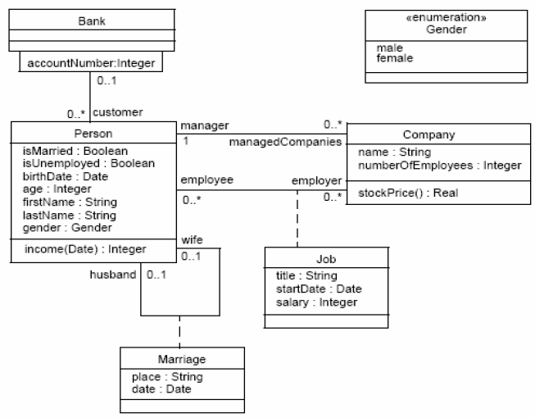
Deo modela problemskog domena
Preuzeto sa: www.omg.org/spec/OCL/2.4/PDF

Slide 7
Kontekst
Svaki OCL izraz se definiše u konktekstu instance nekog elementa modela (klase, atributa, stanja...)
self – predstavlja samu instancu
context Company inv:
  self.numberOfEmployees > 0

Slide 8
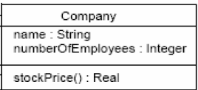
Primer 1- različiti načini pisanja
context Company inv:
  self.numberOfEmployees > 0
context c : Company inv:
  c.numberOfEmployees > 0
context c : Company inv enoughEmployees:
  c.numberOfEmployees > 0

Slide 9
Inicijalne i izvedene vrednosti atributa
context Typename::attributeName: Type
init: -- neki izraz
derive: -- neki izraz
Atribut može imati:
  najviše jednu specifikaciju inicijalne vrednosti
  najviše jednu specifikaciju izvedene vrednosti

Slide 10
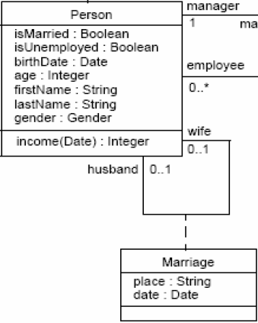
Primer 3
context Person::isMarried : Boolean
derive: self.mariage->notEmpty()

Slide 11
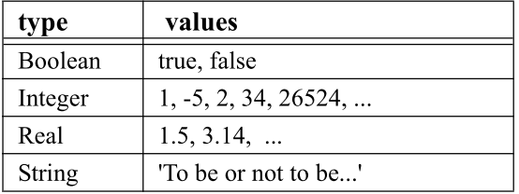
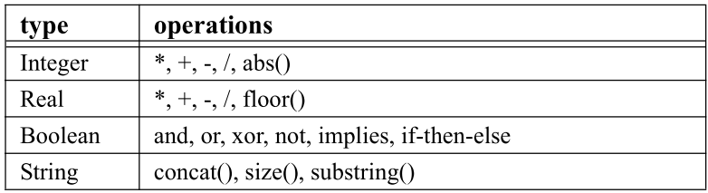
OCL tipovi podataka i operacije nad njima

Slide 12
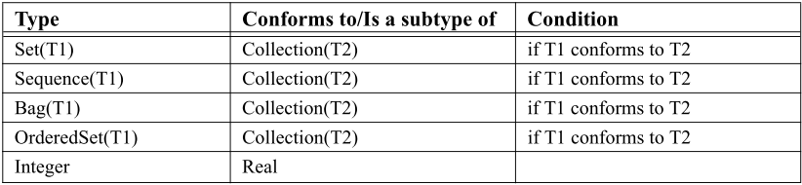
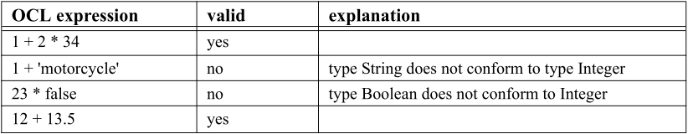
Kompatibilnost tipova podataka

Slide 13
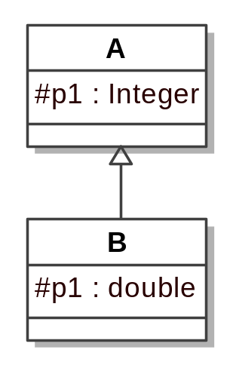
Eksplicitna promena tipa (type casting)
Dozvoljena samo u slučaju kompatibilnih tipova podataka
  object.oclAsType(Type2)
Primer:
context B inv:
--pristup redefinisanom obeležju pretka
self.oclAsType(A).p1....
-- pristup sopstvenom obeležju
self.p1...

Slide 14
Provera tipa
oclIsTypeOf (t : Classifier) : Boolean
  tačno samo ako je u pitanju dati tip
oclIsKindOf (t : Classifier) : Boolean
  tačno ako je u pitanju dati tip ili neki od njegovih predaka

Slide 15
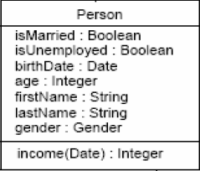
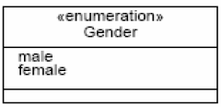
Pristup vrednostima nabrojanih tipova
context Person inv: gender = Gender::male

Slide 16
Nedefinisane vrednosti
Nedefinisana vrednost u izrazu dovodi do nedefinisanog rezultata izraza osim:
ako je jedan argument u okviru OR iskaza True rezultat je uvek True
ako je jedan argument u okviru AND iskaza False rezultat je uvek False
False IMPLIES <bilo koja vrednost> daje True
<bilo koja vrednost> IMPLIES True daje True
kod IF-THEN-ELSE izraza nije bitno da li grana koja nije izabrana sadrži nedefinisane vrednosti
Funkcija za proveru da li je vrednost nedefinisana: oclIsUndefined()

Slide 17
In-line funkcije (Let izraz)
Primer:
context Person inv:
  let income : Integer =
  self.job.salary->sum() in
  if isUnemployed then
    income < 100
  else
    income >= 100
  endif

Slide 18
Specifikacija metoda
Moguće je specificirati :
  Uslove koji moraju biti zadovoljeni pre poziva metode (precondition)
  Telo metode
  Uslove koji moraju biti zadovoljeni posle poziva metode (postcondition)
Nije neophodno navesti sva tri elementa

Slide 19
Specifikacija metoda
context Typename::operationName(param1 : Type1, ... ): ReturnType
pre : param1 > ...
body: -- some expression
post: result = ...

Slide 20
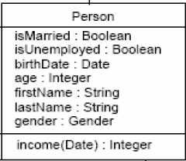
Primer 2
context Person::income(d : Date) : Integer
post: result = 5000
(self se ovde odnosi na klasu kojoj metoda pripada)

Slide 21
Pristup prethodnim vrednostima
@pre – operator koji omogućava pristup prethodnoj vrednosti objekta (pre izmene u okviru tela metode)
Primer:
context Person::birthdayHappens()
post: age = age@pre + 1
context Company::hireEmployee(p : Person)
post: employees = employees@pre->including(p) and stockprice() = stockprice@pre() + 10

Slide 22
Pomoćni atributi i metode
Definišu se ukoliko je potrebno istu konstrukciju koristiti u okviru više nezavisnih OCL izraza
Primer:
  context Person
  ––pomocni atribut:
  def: income : Integer =
    self.job.salary–>sum()
  ––pomocna metoda:
  def: hasTitle(t : String) : Boolean = self.job–>exists(title = t)

Slide 23
Pomoćni atributi i metode
Na nivou klase:
context MyClass
static def : globalId() : Integer = ...

Slide 24
allInstances()
Pomoćna metoda definisana u samom OCL-u
vraća kolekciju svih instanci date klase
nije dostupna u svim implementacijama
Primer:
context Person inv:
Person.allInstances()->forAll(
p1, p2 | p1 <> p2 implies p1.name <> p2.name)
context Singleton inv:
self.allInstances() -> size() = 1

Slide 25
Kolekcije (kontejneri)
Kolekcija je apstraktna kontejnerska klasa čiji su konkretni naslednici:
  Set
  OrderedSet
  Bag
  Sequence

Slide 26
Kolekcije (kontejneri)
Set (skup): ne može se definisati redosled elemenata, ne mogu postojati duplikati elemenata
  Set {1 , 2 , 5} Set {‘apple’, ‘orange’, ‘strawberry’}
OrderedSet (uređeni skup): može se definisati redosled elemenata, nema duplikata
  OrderedSet {5, 4, 3, 2, 1}
Bag: ne može se definisati redosled elemenata, mogu postojati duplikati
  Bag {1, 2, 5, 2}
Sequence: može se definisati redosled elemenata i mogu postojati duplikati
  Sequence {1, 2, 5, 10} Sequence {‘ape’, ‘nut’}

Slide 27
Kolekcije (kontejneri)
Elementi kolekcija mogu biti druge kolekcije:
  Set { Sequence {1, 2, 3, 4}, Sequence {5, 6} }
Metode svih kolekcija (aktiviraju se operatorom ->):
size() : Integer
includes(object : T) : Boolean
excludes(object : T) : Boolean
count(object : T) : Integer
includesAll(c2 : Collection(T)) : Boolean
excludesAll(c2 : Collection(T)) : Boolean
isEmpty() : Boolean
notEmpty() :
max() : T
min() : T
sum() : T
product(c2: Collection(T2)) : Set( Tuple( first: T, second: T2) )
asSet() : Set(T)
asOrderedSet() : OrderedSet(T)
asSequence() : Sequence(T)
asBag() : Bag(T)
flatten() : Collection(T2)

Slide 28
Primer rada sa kolekcijama
context Person
def: income : Integer =
self.job.salary->sum()
def: hasTitle(t : String) : Boolean =
self.job->exists(title = t)

Slide 29
Set
union(s : Set(T)) : Set(T)
union(bag : Bag(T)) : Bag(T)
intersection(s : Set(T)) : Set(T)
intersection(bag : Bag(T)) : Set(T)
including(object : T) : Set(T)
excluding(object : T) : Set(T)
symmetricDifference(s : Set(T)) : Set(T)

Slide 30
OrderedSet
append (object: T) : OrderedSet(T)
prepend(object : T) : OrderedSet(T)
insertAt(index : Integer, object : T) : OrderedSet(T)
subOrderedSet(lower : Integer, upper : Integer) : OrderedSet(T)
at(i : Integer) : T
indexOf(obj : T) : Integer
first() : T
last() : T
reverse() : OrderedSet(T)

Slide 31
Bag
union(bag : Bag(T)) : Bag(T)
union(set : Set(T)) : Bag(T)
intersection(bag : Bag(T)) : Bag(T)
intersection(set : Set(T)) : Set(T)
including(object : T) : Bag(T)
excluding(object : T) : Bag(T)
flatten() : Bag(T2)

Slide 32
Sequence
union (s : Sequence(T)) : Sequence(T)
flatten() : Sequence(T2)
append (object: T) : Sequence(T)
prepend(object : T) : Sequence(T)
insertAt(index : Integer, object : T) : Sequence(T)
subSequence(lower : Integer, upper : Integer) : Sequence(T)
at(i : Integer) : T
first() : T
last() : T
including(object : T) : Sequence(T)
excluding(object : T) : Sequence(T)
reverse() : Sequence(T)

Slide 33
Iteratori
select
reject
collect
forAll
iterate
exists

Slide 34
Select
Izdvajanje elemenata kolekcije koji zadovoljavaju dati logički izraz:
collection->select( boolean-expression )
Primer:
context Company inv:
self.employee->select(age > 50)->notEmpty()
context Company inv:
self.employee->select(p | p.age > 50)->notEmpty()
context Company inv:
self.employee->select(p : Person | p.age > 50)
->notEmpty()

Slide 35
Reject
Izdvajanje elemenata kolekcije koji ne zadovoljavaju zadati logički izraz:
collection->reject( boolean-expression )
Primer:
--u firmi ne sme biti neozenjenih
context Company inv:
self.employee->reject( isMarried )->isEmpty()

Slide 36
Collect
izdvajanje kolekcije obeležja koja pripadaju elementima osnovne kolekcije
Primer (za klasu Company):
self.employee->collect( birthDate )
self.employee->collect( person | person.birthDate )
self.employee->collect( person : Person | person.birthDate )

Slide 37
Collect
self.employee->collect(birthdate)
je ekvivalentno sa :
self.employee.birthdate

Slide 38
ForAll
primena pravila nad svim elementima kolekcije
Primer:
context Company
inv: self.employee->forAll( age <= 65 )
inv: self.employee->forAll( p | p.age <= 65 )
inv: self.employee->forAll( p : Person| p.age <= 65)

Slide 39
Exists
provera da li postoji barem jedan element kolekcije koji zadovoljava određeni uslov
Primer:
context Company
inv: self.employee->exists( forename = 'Jack' )
inv: self.employee->exists( p | p.forename = 'Jack'
inv: self.employee->exists(
p : Person | p.forename = 'Jack' )

Slide 40
Iterate
omogućava specifikaciju iterativnog računanja nekog izraza tokom prolaska kroz kolekciiju
  collection->iterate( elem : Type; acc : Type = <expression> | expression-with-elem-and-acc )
Primer:
collection->collect(x : T | x.property)
je ekvivalentno sa:
collection->iterate(x : T; acc : T2 = Bag{} | acc->including(x.property))

Slide 41
Korisni linkovi
Object Constraint Language 2.4, February 2014, www.omg.org/spec/OCL/2.4
Dresden OCL,
  www.dresden-ocl.org

